Slide 1

Diseño de una antena helicoidal
para radioenlace satelital en UHF

Slide 2
Contexto
Banda de 435 MHZ
Satélites OSCAR (AMSAT)
SatNOGS
Notes:
Desde su descubrimiento casi accidental, la antena helicoidal operando en modo
axial es una de las antenas m´as usadas para UHF y comunicaciones de microondas

Slide 3
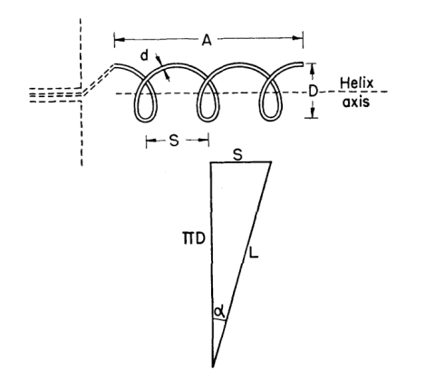
Fundamentos teóricos
Notes:
particularización de un caso general
Estudio como campo guiado y como campo radiado
la onda electromagnética se propaga sin atenuación a lo largo de una hélice infinita: modo de transmisión
Digrama de radiación: campo radiado

Slide 4

Modo T1
L ∼ λ
N > 1 → máximo en la dirección de la hélice
Modo axial
Notes:
El modo de transmisió de primer orden, designado como T1, tiene las regiones de cargas positivas y negativas separadas aproximadamente por media vuelta de hélice, haciendo que queden diametralmente opuestas

Slide 5
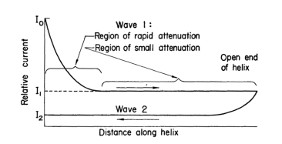

Modo radiación axial
Estabilidad en impedancia
Notes:
onda viajera saliente más una onda viajera entrante de mucha menos magnitud. Cada onda está caracterizada por una región inicial de fuerte atenuaciión seguida de otra en la que la corriente es relativamente constante.
La profunda atenuación de la onda reflejada (entrante) permite una distribución uniforme en la zona central en hélices largas
La velocidad de fase de la onda en la hélice es tal que hace que la componente del campo eléctrico en cada vuelta se sume aproximadamente en fase en la dirección del eje

Slide 6
Factor de agrupación
Agrupación de vueltas individuales
nS grande
Determina la forma del diagrama de radiación
Modo axial
Notes:
Velocidad de fase

Slide 7
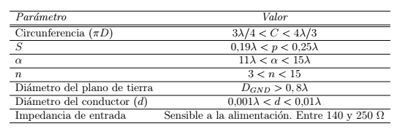
Diseño de la antena
Óptimo: C ~ λ₀ y α ~ 13°
S = 0,231 λ₀
L = 1,0263 λ₀

Slide 8
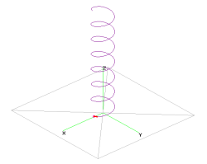
Antena con plano de tierra infinito

Slide 9
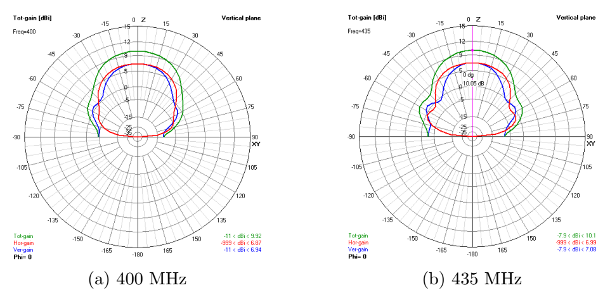
Antena con plano de tierra infinito
Notes:
A 400 MHz se tiene una ganancia máxima de 9,92 dBi. Conforme aumenta la frecuencia el ancho de haz se va estrechando y la ganancia aumenta hasta 11.8 dBi a 500 MHz.
Este incremento ocurre en todo el rango analizado.
Por otro lado, la relación NLPS no responde de una manera uniforme a la frecuencia. Así, a 400 MHz no aparece ningún lóbulo secundario.

Slide 10
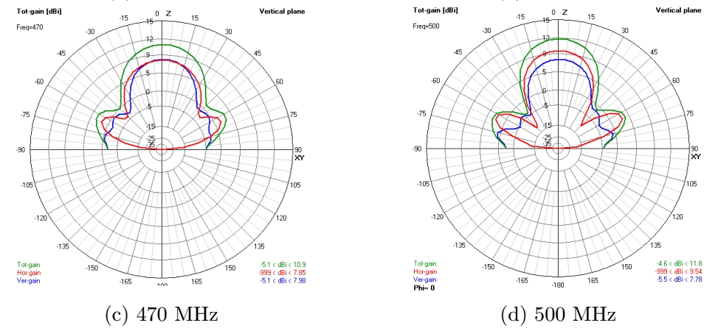
Antena con plano de tierra infinito
Notes:
conforme aumenta la frecuencia empiezan a aparecer. Llega un momento en que el aumento de ganancia de los lóbulos secundarios disminuye en relación al del principal y el NLPS mejora:
a 450 MHz el NLPS es de 7 dB, mientras que a 500 MHz es de 9,64 dB

Slide 11
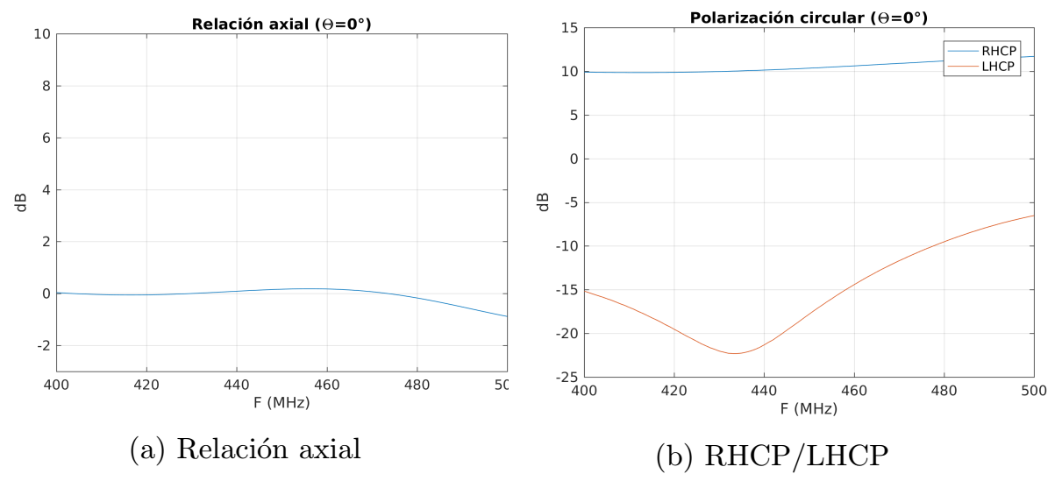
Antena con plano de tierra infinito
Polarización
Notes:
Se puede concluir que la antena presenta un alto ancho de banda desde el punto devista de la polarización.

Slide 12
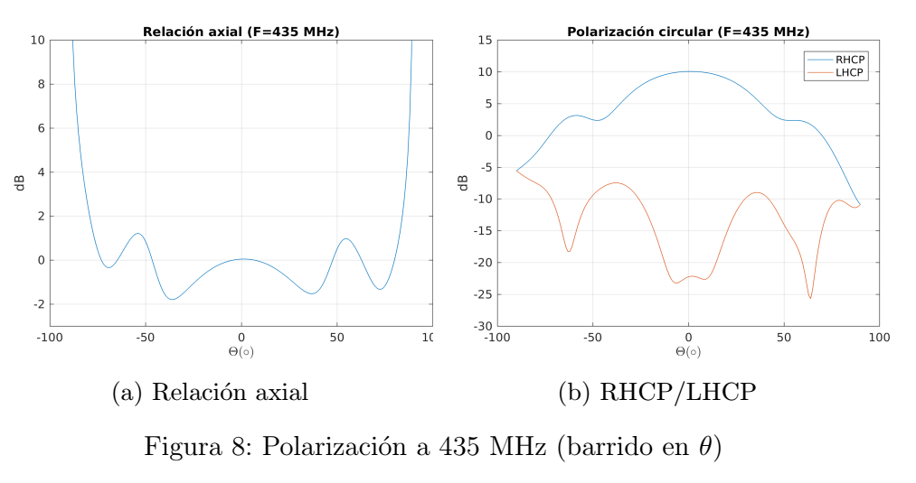
Antena con plano de tierra infinito
Polarización
Notes:
se muestran los mismos datos de polarización para la frecuencia de diseño, esta vez barriendo θ

Slide 13
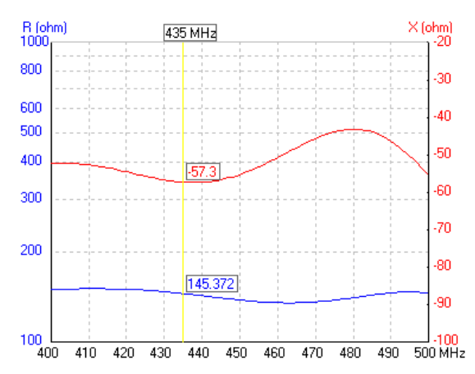
Antena con plano de tierra infinito
Impedancia de entrada

Slide 14
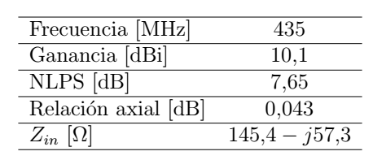
Antena con plano de tierra infinito
Conclusiones
Notes:
Las prestaciones mejoran mucho con el número de vueltas, pero una antena de 10
vueltas tiene demasiado tamaño para ser montada en un tracker. Con una separación
entre vueltas de 16 cm la longitud total es de 1,6 m. Por ello se opta por el diseño original de 7 vueltas.
Hay que recordar que este diseño no es real, puesto que tiene un plano de tierra infinito. en la siguiente sección se visualizará el efecto de reducir el plano a dimensiones finitas.
Para concluir, se hace un resumen de las prestaciones de la antena de 7 vueltas a la frecuencia de diseño

Slide 15
Notes:
Desde su descubrimiento casi accidental, la antena helicoidal operando en modo
axial es una de las antenas m´as usadas para UHF y comunicaciones de microondas

